Slide 1

Fisicas
Master Programacion Videojuegos
Carlos Pegar
1º Trimestre
Curso 2013-2014

Slide 2
Mallas poligonales
En computación grafica los sólidos se representan habitualmente como mallas poligonales ¿por qué?
Las tarjetas graficas pintan unicamente triangulos y puntos.
Son matematicamente manejables para realizar cálculos , ej: área, volumen.
Permiten representar cualquier sólido 2D/3D

Slide 3
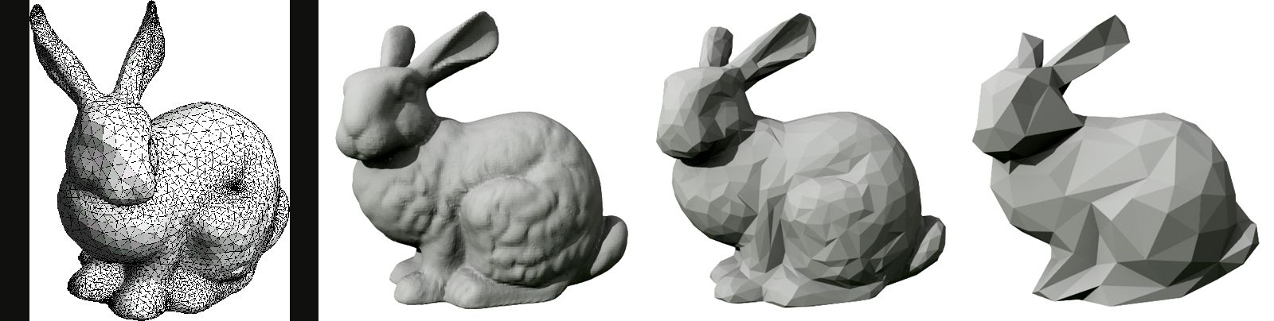
Mallas poligonales
LOD: Los poligonos permiten representar los solidos en distitas resoluciones
Necesario para salvar rendimiento

Slide 4
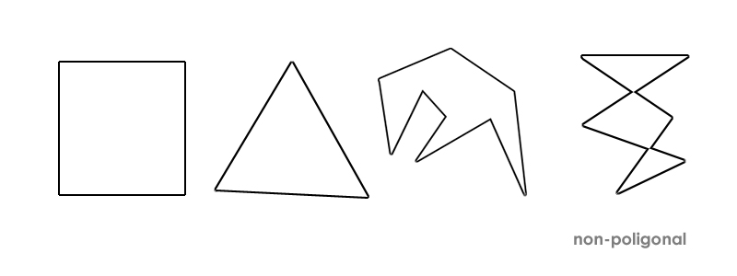
Mallas poligonales
Poligono: colección finita de segmentos formando una curva cerrada simple.
¿Cuál elegimos para representar los sólidos?

Slide 5
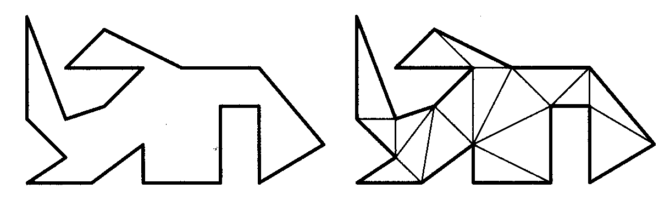
Mallas poligonales
El triangulo es el poligono cerrado mas sencillo.
Cualquier otro poligono se puede particionar en triangulos de forma sencilla

Slide 6
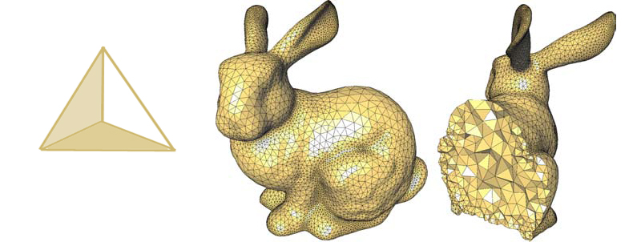
Mallas poligonales
Ojo, las mallas poligonales solo representan la superficie de los objetos, si necesitamos representar el interior usamos tetraedros

Slide 7
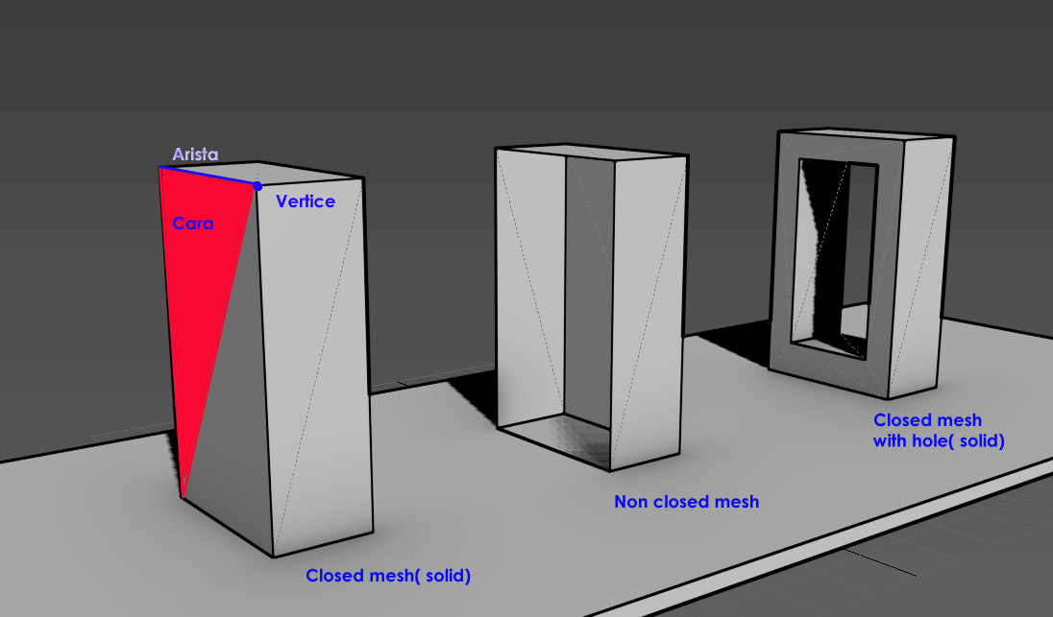
Mallas poligonales
Componentes: vertices, aristas, caras
Mallas solidas:
Cerradas: cada arista pertenece exactamente
a dos caras, cada cara comparte todas sus aristas con caras distintas.

Slide 8
Mallas poligonales- Representacion en C
struct Vec3D
{
double x,y,z;
double w; //coordenada proyectiva
};
struct PolyEdge
{
int i0,i1;
int ti0,ti1;// coordenadas de textura
int f0,f1;
};

Slide 9
Mallas poligonales- Representacion en C
struct PolyFace
{
int nVertex;
int iv[MAX_FACE_VERTEX];
int nEdges;
int ie[MAX_FACE_VERTEX];
int iNormal;//indice a la lista de normales
long int flag; //general purpouse flag
short imat;//material index
};

Slide 10
Mallas poligonales- Representacion en C
struct PolyMesh
{
int nFaces;
PolyFace* faces;//static list of faces
int nEdges;
PolyEdge* edges;//static list of edges
int nVertex;
Vec3D* vertex; ;//static list of edges
int nTexVertex;
UVWTex* texVertex;
Vec3D* Normals;
long int flag; //general purpouse flag
}

Slide 11
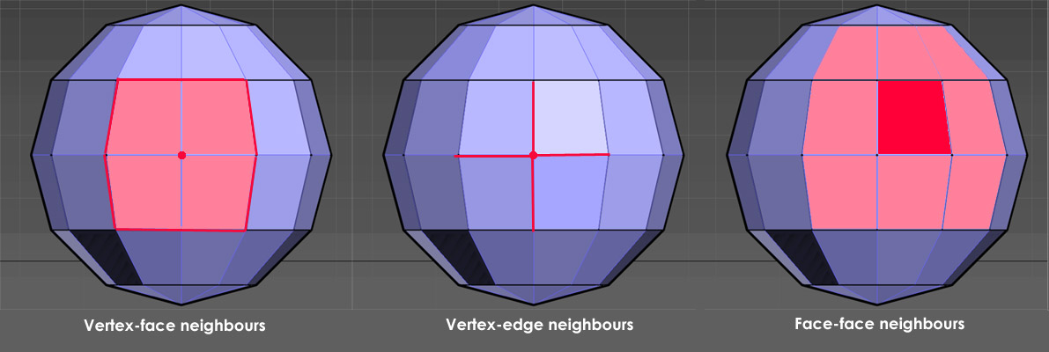
Mallas poligonales- Adyacencias
A menudo necesitamos conocer:
Caras a las que pertenece un vertice dado
Aristas a las que pertenece un vertice dado
Caras vecinas de una cara dada

Slide 12
Mallas poligonales- Adyacencias
void getVertexFaces(int iv, PolyMesh* mesh, List<int>& faces)
{
for( int i=0; i <mesh-> nFaces; i++)
for( int j=0; j < faces[i]-> nVertex; j++){
if( iv== faces[i]-> vertex[j]){
faces.append(i);break;
}
}
}

Slide 13
Mallas poligonales- Adyacencias
void getVertexEdges( int iv, PolyMesh* mesh, List<int>& edges)
{
for( int i=0; i <mesh-> nEdges; i++)
if( iv == edges[i]-> i0 || iv == edges[i]-> i1 )
{
edges.append(i);
}
}

Slide 14
Mallas poligonales- Adyacencias
void getFaceFaces( int iface, PolyMesh* mesh, List<int>& faces)
{
for( int i=0; i <mesh-> nFaces; i++){
bool bfound=false;
for( int j=0; j < faces[i]-> nVertex; j++){
for( int k=0; k < mesh->faces[iface]->nVertex; k++){
if(faces[i]-> vertex[j] == mesh->faces[iface]-> vertex[k]){ faces.append(i);bfound=true; break;}
}
if(bfound) break;
}
}
}

Slide 15
Mallas poligonales-Calculo del area
Area de la malla = suma de las areas de todos los triangulos.
Area de un triangulo con vertices ( a,b,c) es:
V1= b-a
V2 = c-a
Area = ½* ||CrossProduct(V1, V2)||

Slide 16
Mallas poligonales-Calculo del area
double getArea( PolyMesh* trimesh){
//atencion:codigo solo valido para caras triangulares
double area=0.0;
for( int i=0; i <trimesh-> nFaces; i++)
{
PolyFace* face = mesh->faces[i];
Vec3D a= trimesh-> vertex[face->iv[0]];
Vec3D b= trimesh-> vertex[face->iv[1]];
Vec3D c= trimesh-> vertex[ face->iv[2]];
area+=.5f*lenght(crossProduct(b-a, c-a));
}
return area;
}

Slide 17
Mallas poligonales-Calculo del area
double getArea( PolyMesh* malla){
double area=0.0;
for(int i=0; i < malla->nfaces; i++){
//process face as a triangle fan
Vec3D a = malla->vertex[ malla->faces[i].iv[0]];
for(int j=0; j <malla->faces[j].nVertex – 2; j++) {
Vec3D b = malla->vertex[malla->faces[i].iv[j+1]];
Vec3D c = malla->vertex[malla->faces[i].iv[j+2]];
// get cross product of edges
area+=.5f*lenght(crossProduct(b-a, c-a));
}
}
return area;
}

Slide 18
Mallas poligonales-Calculo del area
Aplicaciones:
Rendering( luz reflejada)
Simulacion de telas(teselacion)
Generacion de escenarios( scattering)
IA

